Slide 1

PRESENTAZIONE TECNICA DELL’AVVISO
22 settembre 2016

Slide 2

sommario
La struttura della documentazione
I Progetti Imprenditoriali
Progetti Semplici / Progetti Integrati
La presentazione della domanda
FOCUS:
  Le spese ammissibili
  Il caricamento su GeCoWEB

Slide 3
1. La struttura della documentazione
La documentazione si compone di:
  Disciplinare
  Allegati al disciplinare
  Avviso
  Allegati all’Avviso
Uguali per tutti gli Avvisi derivanti dalla Call for Proposal «Sostegno al riposizionamento competitivo dei sistemi imprenditoriali territoriali»
Diversi per ogni Avviso

Slide 4
1. La struttura della documentazione
IL DISCIPLINARE
    detta le regole generali degli Avvisi
      Definizioni, intensità di aiuto
      Requisiti di ammissibilità
      Caratteristiche dei progetti agevolabili e spese ammissibili
      Procedure: presentazione domande, valutazione, erogazione
      Obblighi del beneficiario
      Disciplina delle variazioni e delle revoche
      Diritti del beneficiario

Slide 5
1. La struttura della documentazione
GLI ALLEGATI AL DISCIPLINARE
    Raccolgono la modulistica per la presentazione delle domande
    Forniscono una guida alla predisposizione e all’invio della documentazione, distinguendo in:
    Documentazione che compone il Dossier di Richiesta
    Documentazione da allegare al Formulario
    Documentazione da allegare alla PEC di invio del Dossier di Richiesta

Slide 6
1. La struttura della documentazione
L’ AVVISO
    Definisce gli specifici obiettivi ed ambiti di intervento
    Determina le risorse finanziarie
    Individua – nell’ambito delle possibilità consentite in base al Disciplinare – le componenti che possono formare i progetti imprenditoriali ammissibili, distinguendo fra progetti semplici e progetti integrati
    Indica le date per la presentazione delle domande
    Definisce i criteri di valutazione dei progetti

Slide 7
1. La struttura della documentazione
GLI ALLEGATI ALL’ AVVISO
    Raccolgono la modulistica specifica dell’Avviso
    Forniscono una guida alla compilazione del Formulario on line mediante il sistema GeCoWEB
      Registrazione/accreditamento al sistema GeCoWEB
      Accesso al Formulario
      Inserimento informazioni sul soggetto richiedente
      Descrizione del progetto imprenditoriale
      Inserimento informazioni Spese ammissibili
      Caricamento Allegati e Finalizzazione del Formulario

Slide 8
2. I Progetti Imprenditoriali
I Progetti Imprenditoriali devono essere organici e funzionali
A tal fine i Richiedenti dovranno:
  presentare la propria Strategia Competitiva mettendo in evidenza la coerenza con gli obiettivi e gli ambiti di intervento dell’Avviso;
  articolare i Piani di Investimento e le Attività su cui è richiesta la Sovvenzione in coerenza con detta Strategia Competitiva.
I Progetti Imprenditoriali possono essere formati da una o più componenti, secondo le regole stabilite nei singoli avvisi
Ad ogni componente corrispondono specifiche norme di riferimento (Regimi di Aiuto), intensità di aiuto e spese ammissibili
Fra le componenti previste dal Disciplinare, per l’Avviso Life sono state selezionate:

Slide 9
2. I Progetti Imprenditoriali
Piani di Investimento o Attività che possono comporre il Progetto Imprenditoriale
A1 | Attività RSI – Progetti RSI (Ricerca industriale)
A 2 | Attività RSI – Progetti RSI (Sviluppo sperimentale)
B 1 | Attività RSI - Progetti RSI (Ricerca Industriale) in Effettiva Collaborazione fra imprese o fra un’impresa e un OdR
B 2 | Attività RSI - Progetti RSI (Sviluppo Sperimentale) in Effettiva Collaborazione fra imprese o fra un’impresa e un OdR
C | Attività RSI – Innovazione PMI
D | Attività RSI – Innovazione processi ed organizzazione
F 1 | Piani di Investimento Materiali ed Immateriali
F 2 | Piani di Investimento Materiali ed Immateriali (Investimento Iniziale) – Zone Assistite
F 3 | Piani di Investimento Materiali ed Immateriali – in “de minimis”
G | Attività per l’Internazionalizzazione (partecipazione a fiere)
H | Attività per la Digitalizzazione (servizi di consulenza)
I | Investimenti in Efficienza Energetica
K | Spese per Servizi di Consulenza alle PMI Strumentali alla realizzazione del Progetto Imprenditoriale

Slide 10
2. I Progetti Imprenditoriali
Componente del Progetto e Riferimento normativo |  | Categoria Beneficiario e intensità dell’aiuto
 |  | Micro e Piccola Impresa | Media Impresa | Grande Impresa | OdR
A1 | Art. 25 5 b RGE | 70% | 60% | 50%
A2 | Art. 25 5 c RGE | 45% | 35% | 25%
B 1 | Art. 25 5 b e 6 b RGE | 80% | 75% | 65% | 80%
B 2 | Art. 25 5 c e 6 b RGE | 60% | 50% | 40% | 80%
C | Art. 28 RGE | 50% | 50%
D | Art. 29 RGE | 50% | 50% | 15%
F 1 | Art 17 RGE | 20% | 10%
F 2 | Art.14 RGE | 30% | 20%
F 3 | Reg. 1407/ 2013 “De Minimis” | 40% | 40%
G | Art 19 RGE | 50% | 50%
H | Art 18 RGE | 50% | 50%
I | Art. 38 RGE (i) | 50% | 40%
K | Art 18 RGE | 50% | 50%

Slide 11
3. Progetti Semplici / Progetti Integrati
L’Avviso disciplina diversamente
i Progetti Semplici e i Progetti Integrati
in relazione a:
  Soggetti destinatari e composizione del Progetto
  Importo del progetto e Durata
  Istruttoria e valutazione
  Date per la presentazione della domanda
  Modalità di erogazione

Slide 12
3. Progetti Semplici / Progetti Integrati

Slide 13
3. Progetti Semplici / Progetti Integrati
I Soggetti Destinatari
  Progetti semplici
  PMI in forma singola 
  Liberi professionisti 
  Grandi imprese 
  OdR 
  Progetti Integrati Singolo Altro
  o Capofila Partner
  PMI in forma singola  
  Liberi professionisti  
  Grandi imprese  
  OdR  

Slide 14
3. Progetti Semplici / Progetti Integrati
Limitazioni alla composizione del Progetto Imprenditoriale
Non sono ammissibili Progetti Imprenditoriali riguardanti esclusivamente «G - Attività per l’Internazionalizzazione».
Gli Investimenti in «I - Efficienza Energetica» e/o «G –Attività per l’Internazionalizzazione» e/o «H –Attività per la Digitalizzazione» e/o «K- Spese per Consulenze Strumentali», non possono superare, anche cumulativamente, il 50% del valore del Progetto.
Le Attività di RSI (lettere A, B, C e D), se previste, devono rappresentare, anche cumulativamente, almeno il 30% del valore del Progetto.
Se il Progetto Imprenditoriale comprende una o più Attività di RSI:
  le spese di personale dipendente o equiparato sono ammissibili entro il limite massimo del 50% del totale delle Attività RSI
  le spese di personale impiegato in Sedi Operative fuori dal territorio della regione Lazio, non possono superare il 20% del totale delle spese di personale.

Slide 15
3. Progetti Semplici / Progetti Integrati
L’importo del Progetto e la Durata
  Progetti semplici
  Importo complessivo delle Spese Ammissibili
  Minimo 50.000 euro
  Massimo 500.000 euro
  DURATA MASSIMA: 12 mesi dalla data di concessione dell’agevolazione
  Progetti Integrati
  Importo complessivo delle Spese Ammissibili
  Minimo 500.000 euro (200.000 euro se Progetto di sole attività RSI)
  Il contributo non può superare l’importo di 3.000.000 di euro
  DURATA MASSIMA: 18 mesi dalla data di concessione dell’agevolazione

Slide 16
3. Progetti Semplici / Progetti Integrati
Istruttoria e valutazione:
  Progetti Semplici: a sportello
    La procedura di istruttoria e valutazione avviene in ordine di presentazione delle richieste (protocollo GeCoWEB).
    L’iter si conclude sul singolo progetto presentato: se ha raggiunto il punteggio minimo viene ammesso a finanziamento.
  Progetti Integrati: a graduatoria
    La procedura di istruttoria e valutazione avviene dopo la scadenza del termine di presentazione delle richieste.
    L’iter si conclude con la predisposizione della graduatoria: i progetti che hanno raggiunto il punteggio minimo sono ammessi a finanziamento in ordine di punteggio.

Slide 17
3. Progetti Semplici / Progetti Integrati
Valutazione
  La valutazione è effettuata da una Commissione di Valutazione, che attribuisce punteggi in base alle griglie, differenziate per Progetti Semplici e Integrati.
  I Criteri di valutazione sono
    validità tecnica e fattibilità del progetto
    validità economico-finanziaria del progetto
    impatto potenziale del progetto
  Sono previsti criteri di premialità, con punteggi concorrono al conseguimento del punteggio minimo per l'ottenimento del finanziamento (60) e al punteggio finale, ma non prevedono una soglia di sbarramento

Slide 18
3. Progetti Semplici / Progetti Integrati
Dotazione finanziaria e utilizzo riserve
  La dotazione finanziaria complessiva (18,480 milioni) è ripartita fra Progetti Semplici (4,290) e Integrati (14,190)
  I progetti saranno finanziati fino ad esaurimento della dotazione finanziaria dell’Avviso.
  Trattandosi di un Avviso finanziato a valere su diverse azioni del POR FESR 2014-2020, può accadere che un Progetto Imprenditoriale risulti solo parzialmente finanziabile, a seguito dell’esaurimento di risorse su una o più fonti.
  Al fine di completare la copertura finanziaria di Progetti risultanti finanziabili solo in parte per esaurimento risorse, è stata prevista una dotazione di riserva, pari al 50% circa della dotazione finanziaria dell’Avviso.

Slide 19
3. Progetti Semplici / Progetti Integrati
Le date di presentazione delle domande
  Progetti Semplici
  Le richieste possono essere presentate
    dalle ore 12 del 15 novembre 2016
    alle ore 12 del 10 gennaio 2017
  ovvero, se precedente, al superamento della soglia di € 5.000.000 di contributi richiesti
  Progetti Integrati
  Le richieste possono essere presentate
    dalle ore 12 del 8 novembre 2016
    alle ore 12 del 13 dicembre 2016

Slide 20
3. Progetti Semplici / Progetti Integrati
Modalità di erogazione
una anticipazione, obbligatoria per i Progetti Integrati, nella misura minima del 20% e massima del 40% della Sovvenzione concessa garantitada Fidejussione.
una richiesta obbligatoria di contributo a SAL relativa all’attività svolta nei 6 mesi successivi alla sottoscrizione dell’Atto di Impegno; la richiesta di SAL deve cumulare un importo di Spese Effettivamente Sostenute non inferiore al 20% delle Spese Ammissibili del Progetto Imprenditoriale finanziato.
la restante percentuale a saldo, a fronte di rendicontazione delle attività realizzate.

Slide 21
4. Modalità di presentazione della domanda
Accesso alla piattaforma GeCoWEB dal sito www.lazioinnova.it
Compilazione del Formulario, modificabile fino a quando non è «FINALIZZATO»
Prima della finalizzazione del Formulario allegare le Dichiarazioni e i documenti richiesti indicati nell’Allegato A al Disciplinare e nell’Allegato 1 all’Avviso
A seguito della finalizzazione del Formulario sarà assegnato un numero di protocollo automatico e sarà generato dal sistema un file con la Domanda e le Dichiarazioni di cui all’Allegato A del Disciplinare che compongono il Dossier di Richiesta
Invio a mezzo PEC entro 10 giorni dalla data di finalizzazione della richiesta di:
Dossier di Richiesta contenente la Domanda, le Dichiarazioni attestanti il possesso dei requisiti e le Dichiarazioni attestanti l’assenza di condanne
Dichiarazione di assolvimento dell’imposta di bollo cui deve essere applicata la copia annullata di una marca da bollo da euro 16,00
Tutta la documentazione deve essere sottoscritta con firma digitale

Slide 22
FOCUS 1: Le spese ammissibili
Regole generali
Il Progetto per essere ammissibile deve essere avviato successivamente alla presentazione della domanda
«Avvio del progetto»: la data di inizio lavori relativi all’investimento o la data del primo impegno giuridicamente vincolante direttamente connesso al progetto
Quindi
Spese ammissibili: quelle relative agli impegni assunti successivamente alla data di Avvio del Progetto (e quindi alla data di presentazione della domanda)
Fanno eccezione le «spese di preparazione del Progetto» (es: spese per la presentazione della richiesta, spese di progettazione), purchè successive al1 gennaio 2014

Slide 23
FOCUS 1: Le spese ammissibili
Requisiti delle spese ammissibili
strettamente collegate al progetto
derivanti di atti giuridicamente vincolanti sui quali deve essere riportato protocollo identificativo, denominazione del Progetto e codice CUP
giustificate da documenti contabili
pagate con:
bonifico
ricevuta bancaria
RID
carta di credito/bancomat aziendale solo per spese di viaggi e missioni
congrue, anche rispetto ai benefici attesi (specifico sub-criterio di valutazione)

Slide 24
FOCUS 1: Le spese ammissibili
Spese non ammissibili
spese sostenute per effetto di un impegno vincolante assunto prima della presentazione della domanda (salvo le spese di preparazione del progetto)
effettuate e/o fatturate al Beneficiario da soggetti che non siano Terzi ed Indipendenti
autofatturazione da parte de Beneficiari
fatturate tra i partner della medesima Aggregazione Temporanea
IVA
Altri oneri accessori di natura fiscale e/o finanziaria (ad eccezione dei costi relativi all’ottenimento della fideiussione per l’erogazione dell’anticipo)

Slide 25
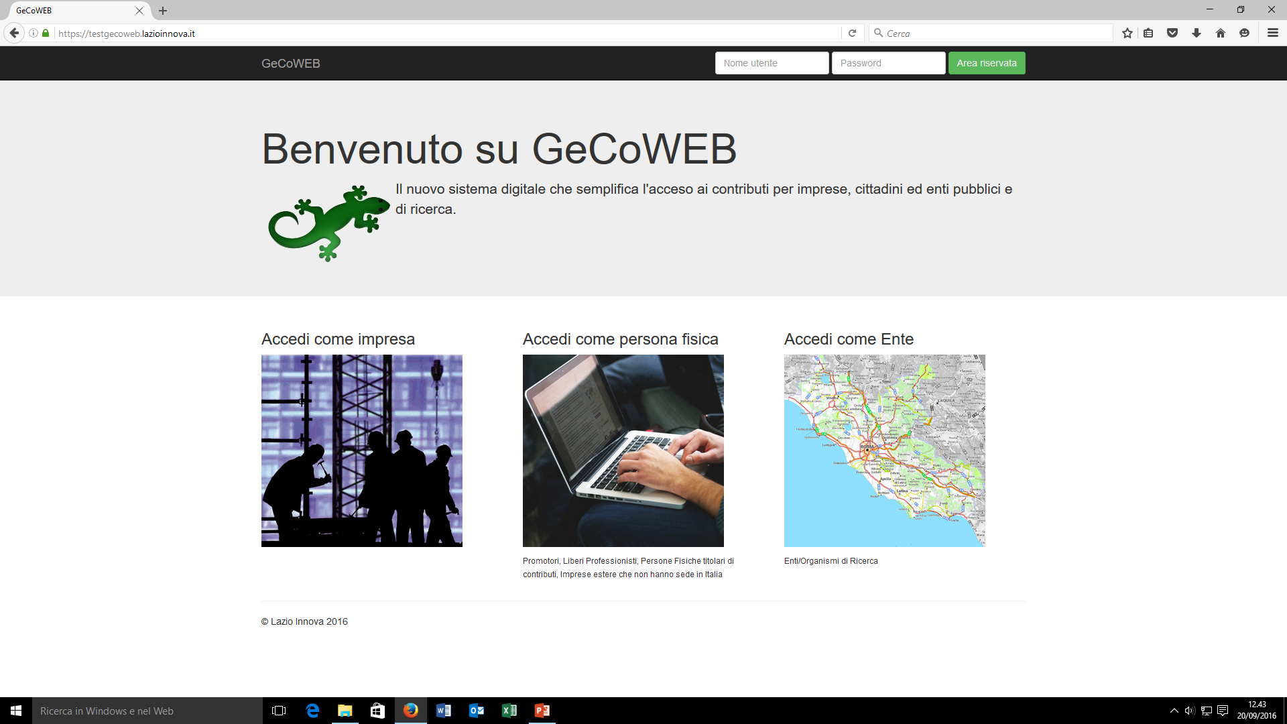
FOCUS 2: Il caricamento su GeCoWEB
Le domande di contributo devono essere presentate utilizzando la piattaforma GeCoWEB
Per accedere a GeCoWEB
https://gecoweb.lazioinnova.it/
I canali di accesso a GeCoWEB
rappresentati nella pagina iniziale
di benvenuto al sistema sono:
accedi come impresa
accedi come persona fisica
accedi come Ente

Slide 26
FOCUS 2: Il caricamento su GeCoWEB
“Accedi come Impresa”:
è riservato a tutti i soggetti già iscritti al Registro delle Imprese Italiano tenuto dalle competenti CCIAA territoriali, quali a titolo indicativo: Grandi, Medie e Piccole (PMI) Imprese, indipendentemente dalla forma giuridica (società di capitale, di persone, ditte individuali, Consorzi o Contratti di Rete con personalità giuridica, etc.).
“Accedi come persona fisica”:
è riservato, per quanto riguarda questo Avviso, ai Liberi Professionisti ed alle Imprese non iscritte al Registro delle Imprese italiano ma iscritte ad equivalenti Stati membri dell’Unione europea o di Stati equiparati
“Accedi come Ente”:
è riservato, per quanto riguarda questo Avviso, agli OdR (Organismi di Ricerca e Diffusione della Conoscenza), se non iscritti al Registro delle Imprese Italiano.

Slide 27
FOCUS 2: Il caricamento su GeCoWEB
L’accesso come Impresa, che richiede il possesso del token o della smart-card rilasciata dalle CCIAA, permette il collegamento automatico al Registro delle Imprese Italiano per cui non è necessario riprodurre dati ed informazioni già ivi registrate (ad es. poteri dei firmatari, bilanci depositati, sedi operative, oggetto sociale, etc.).
Gli altri accessi, non avendo collegamenti con analoghe banche dati pubbliche, richiedono invece di indicare dati e informazioni pre-registrando la propria posizione a seconda della Natura del Soggetto richiedente fino all’ottenimento del CUI (Codice Unico Identificativo).
Qualora un OdR sia iscritto al Registro delle Imprese Italiano, e pertanto sia in possesso del token o della smart-card, deve accedere come impresa.

Slide 28
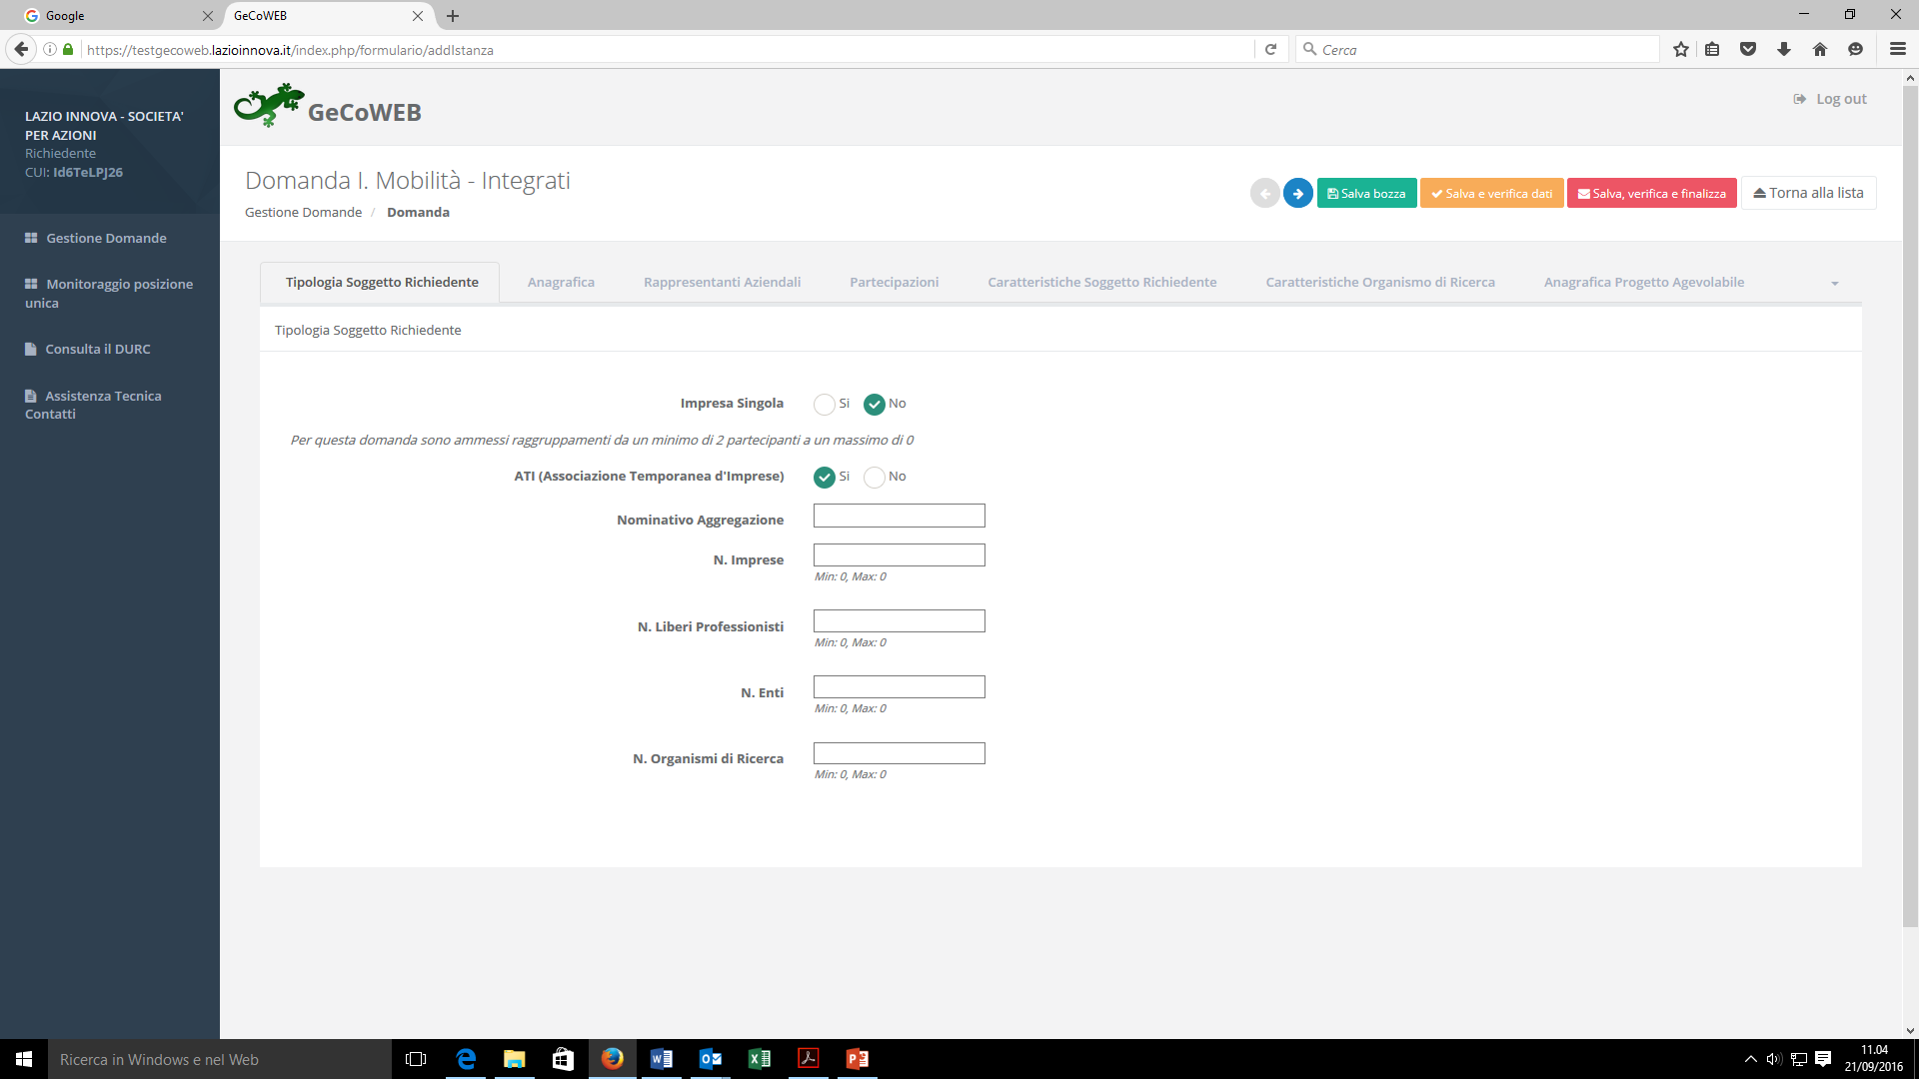
FOCUS 2: Il caricamento su GeCoWEB
Una volta indicata la tipologia di richiedente Singola Impresa oppure Aggregazione ed avere indicato gli ulteriori dati richiesti dal Sistema (Nominativo Aggregazione/n° imprese/liberi professionisti/Enti/Organismi di Ricerca). Il Sistema creerà il numero di Anagrafiche necessarie per la compilazione della Domanda.

Slide 29
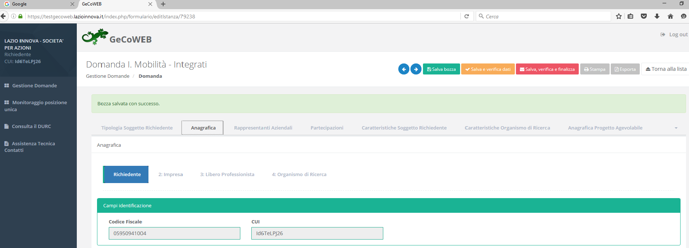
FOCUS 2: Il caricamento su GeCoWEB

Slide 30
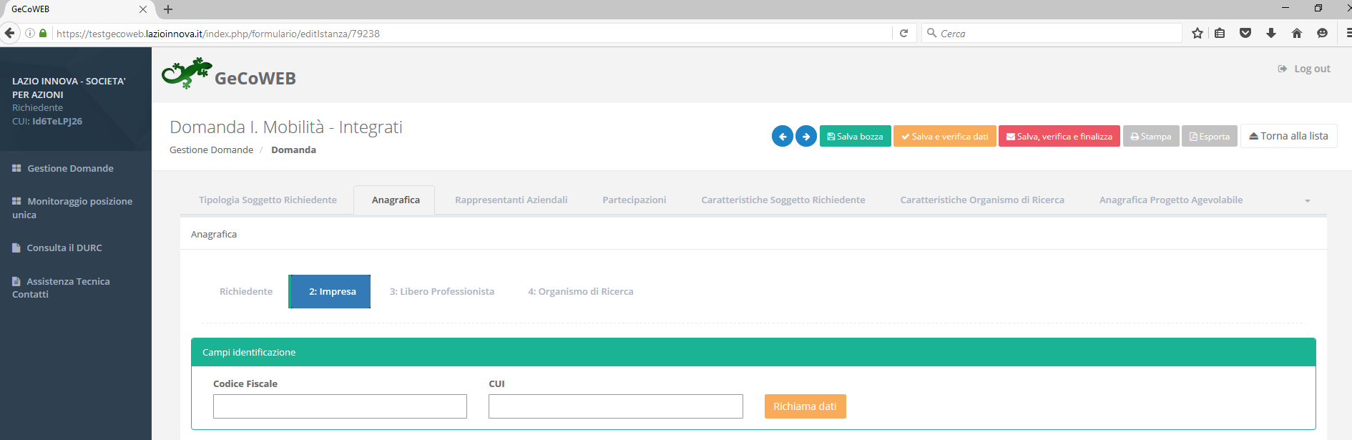
FOCUS 2: Il caricamento su GeCoWEB
Il richiedente dovrà quindi richiamare i dati degli altri Soggetti per importare le relative Anagrafiche pre-caricate.

Slide 31
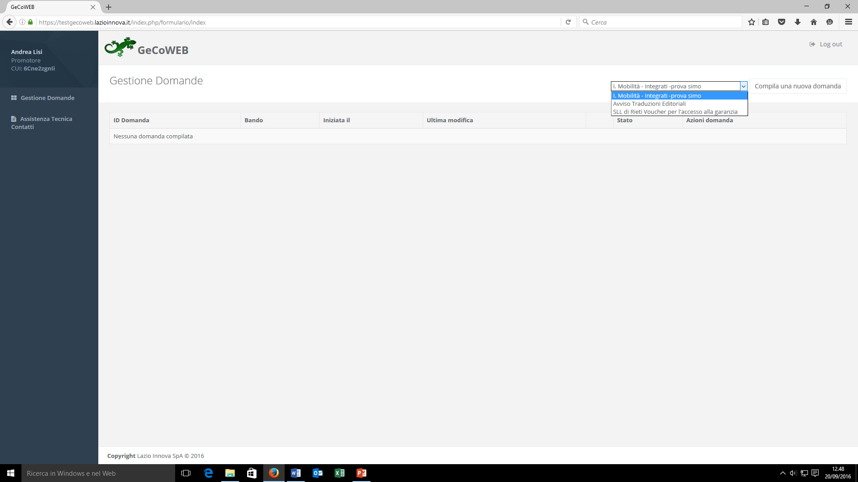
FOCUS 2: Il caricamento su GeCoWEB
Il Richiedente deve poi selezionare dal menù a tendina in alto a destra l’Avviso:
2. Life
Scegliendo fra Progetti Semplici e Progetti Integrati
e quindi cliccare su «Compila nuova domanda»

Slide 32
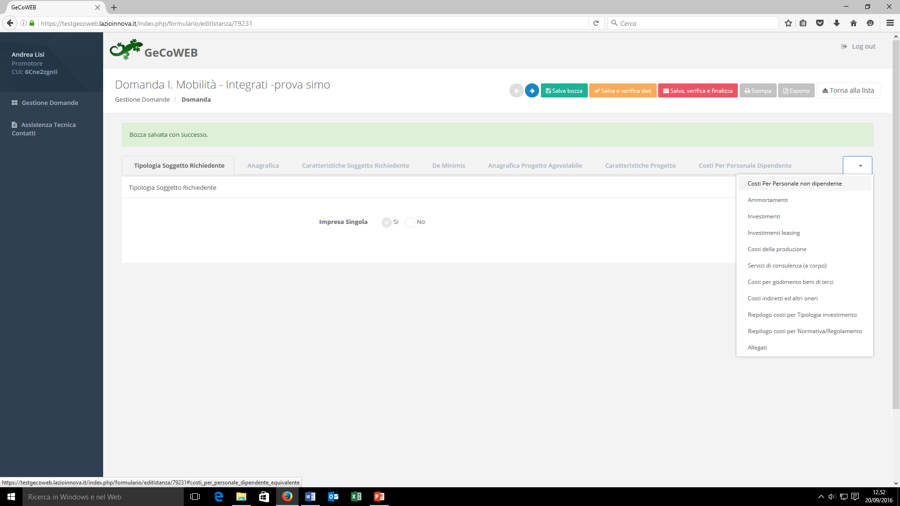
FOCUS 2: Il caricamento su GeCoWEB
Cliccando sui vari «tab» che compongono la schermata, si procede con l’inserimento delle informazioni necessarie previste nel Formulario

Slide 33
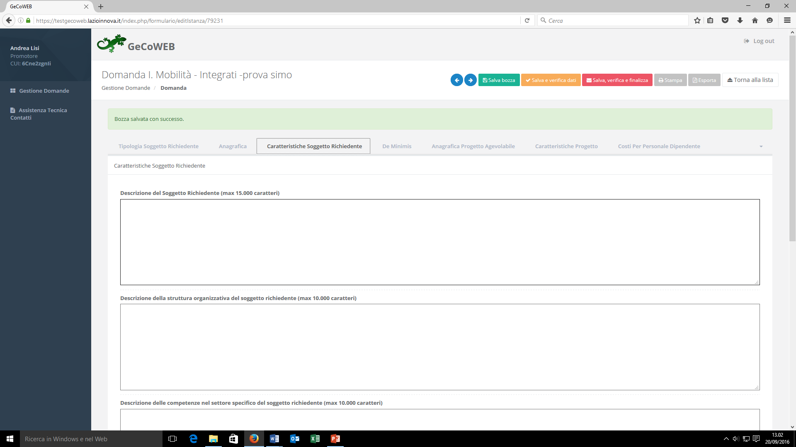
FOCUS 2: Il caricamento su GeCoWEB
Di seguito alcune schermate a titolo esemplificativo:
Caratteristiche del Soggetto Richiedente (3° tab)

Slide 34
FOCUS 2: Il caricamento su GeCoWEB
BOX descrittivi
Ogni BOX descrittivo riporta i contenuti che in esso vanno esplicitati e che permetteranno alla Commissione di Valutazione di attribuire i punteggi al Progetto Imprenditoriale presentato.
In particolare si richiede di compilare dettagliatamente tutte le sezioni che riguardano:
Caratteristiche del Soggetto Richiedente
Anagrafica del Progetto Agevolabile
Caratteristiche del Progetto
Caratteristiche dell’Organismo di Ricerca (se presente)

Slide 35
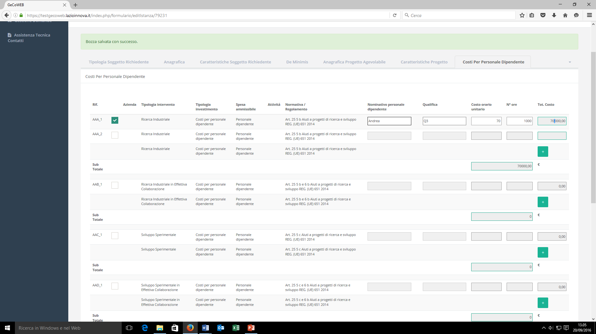
FOCUS 2: Il caricamento su GeCoWEB
Costi per il Personale dipendente

Slide 36
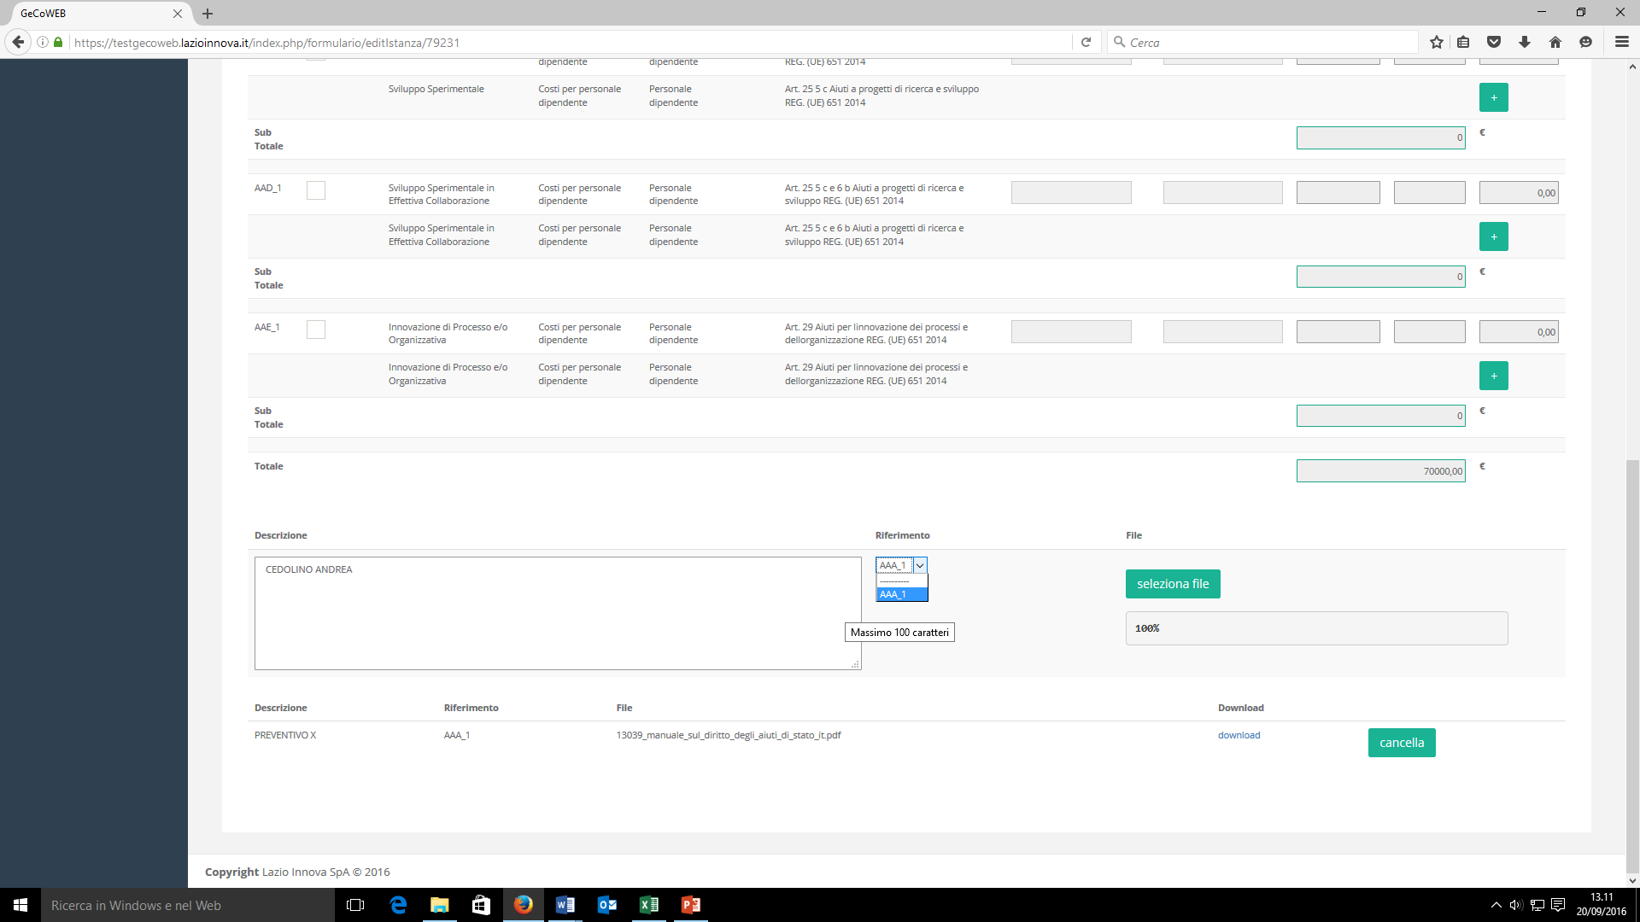
FOCUS 2: Il caricamento su GeCoWEB
Costi per il Personale dipendente
Ad ogni Fondo Pagina richiamando il codice della voce di Costo (nel Caso precedente AAA_1) sarà possibile inserire i giustificativi della stessa inserendo il file Pdf corrispondente.

Slide 37
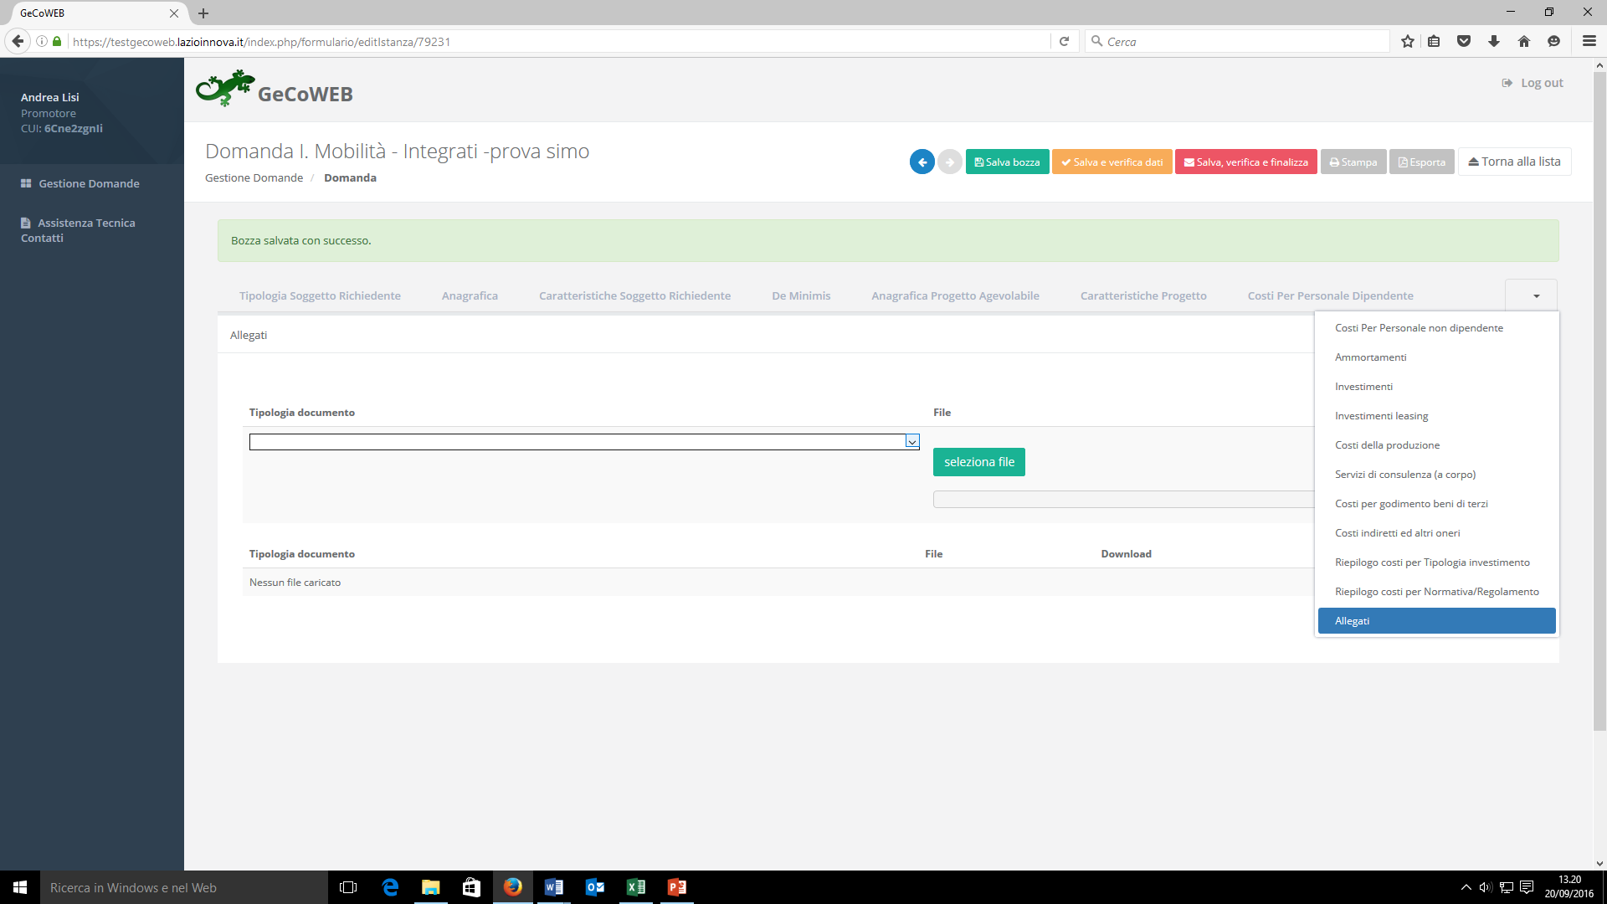
FOCUS 2: Il caricamento su GeCoWEB
Allegati
Il Richiedente deve sempre ricordarsi inoltre di compilare la sezione allegati prima di finalizzare il Formulario.
Il processo di finalizzazione è irreversibile e non è più possibile modificare né aggiungere nulla.
Il sistema a questo punto non permetterà nessun altra presentazione per lo stesso Richiedente.

Slide 38
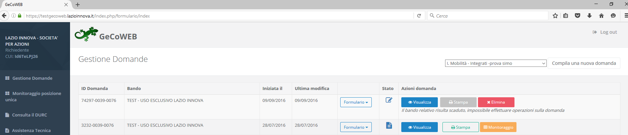
FOCUS 2: Il caricamento su GeCoWEB
Finalizzato il Formulario tramite il tasto verde stampa si stampano la Domanda e le Dichiarazioni che devono essere firmate digitalmente e inviate a mezzo PEC a Lazio Innova all’indirizzo incentivi@pec.lazioinnova.it

Slide 39
Informazioni
Per richieste di chiarimenti sull’Avviso
Numero verde 800989796
info@lazioinnova.it
infobandiimprese@lazioinnova.it

